Slide 1
Flujos de trabajo de RUP (Actividades)

Slide 2
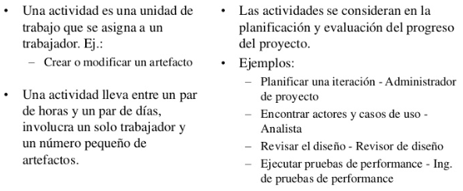
Actividades

Slide 3
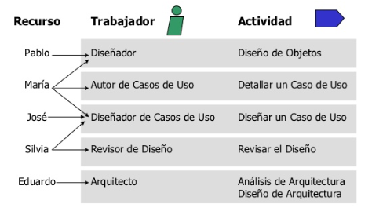
Asignación de Actividades

Slide 4
Flujos de trabajo de RUP (Actividades)
En RUP se han agrupado las actividades en grupos lógicos definiéndose 9 flujos de trabajo principales, los 6 primeros son conocidos como flujos de ingeniería y los tres últimos como flujos de apoyo.
Modelamiento del negocio.
Requerimientos.
Análisis y diseño.
Implementación.
Prueba (Testeo).
Administración del proyecto.
Administración de configuración y cambios.
Ambiente.

Slide 5
Flujos de trabajo de RUP (Actividades)
Modelamiento del negocio: Describe los procesos de negocio, identificando quiénes participan y las actividades que requieren automatización.
Requerimientos: Define qué es lo que el sistema debe hacer, para lo cual se identifican las funcionalidades requeridas y las restricciones que se imponen.
Análisis y diseño: Describe cómo el sistema será realizado a partir de la funcionalidad prevista y las restricciones impuestas (requerimientos), por lo que indica con precisión lo que se debe programar.

Slide 6
Flujos de trabajo de RUP (Actividades)
Implementación: Define cómo se organizan las clases y objetos en componentes, cuáles nodos se utilizarán y la ubicación en ellos de los componentes y la estructura de capas de la aplicación.
Prueba (Testeo): Busca los defectos a lo largo del ciclo de vida.
Instalación: Realiza actividades (empaque, instalación, asistencia a usuarios, etc.) para entregar el software a los usuarios finales.

Slide 7
Flujos de trabajo de RUP (Actividades)
Administración del proyecto: Involucra actividades con las que se busca producir un producto que satisfaga las necesidades de los clientes.
Administración de configuración y cambios: Describe cómo controlar los elementos producidos por todos los integrantes del equipo de proyecto en cuanto a la utilización/actualización concurrente de elementos, control de versiones, etc.
Ambiente: Contiene actividades que describen los procesos y herramientas que soportarán el equipo de trabajo del proyecto, así como el procedimiento para implementar el proceso en una organización.

Slide 8
Mejores Practicas en RUP

Slide 9
Mejores Practicas en RUP
RUP identifica 6 mejores practicas con las que define una forma efectiva de trabajar para los equipos de desarrollo de software.
Gestión de requisitos.
Desarrollo de software iterativo.
Desarrollo basado en componentes.
Modelado visual (usando UML).
Verificación continua de la calidad.
Gestión de los cambios.

Slide 10
Gestión de requisitos
RUP brinda una guía para encontrar, organizar, documentar, y seguir los cambios de los requisitos funcionales y restricciones. Utiliza una notación de Caso de Uso y escenarios para representar los requisitos.

Slide 11
Desarrollo de software iterativo
Desarrollo del producto mediante iteraciones con hitos bien definidos, en las cuales se repiten las actividades pero con distinto énfasis, según la fase del proyecto.

Slide 12
Desarrollo basado en componentes
La creación de sistemas intensivos en software requiere dividir el sistema en componentes con interfaces bien definidas, que posteriormente serán ensamblados para generar el sistema. Esta característica en un proceso de desarrollo permite que el sistema se vaya creando a medida que se obtienen o se desarrollan sus componentes.

Slide 13
Verificación continua de la calidad
Es importante que la calidad se evalúe en varios puntos durante el proceso de desarrollo, especialmente al final de cada iteración. En esta verificación las pruebas juegan un papel fundamental y se integran a lo largo de todo el proceso.

Slide 14
Gestión de los cambios
El cambio es un factor de riesgo crítico en los proyectos de software. El software cambia no sólo debido a acciones de mantenimiento posteriores a la entrega del producto, sino que durante el proceso de desarrollo, especialmente importantes por su posible impacto son los cambios en los requisitos.
Por otra parte, otro gran desafío que debe abordarse es la construcción de software con la participación de múltiples desarrolladores, trabajando a la vez en una release, y quizás en distintas plataformas.
La ausencia de disciplina rápidamente conduciría al caos. La Gestión de Cambios y de Configuración es la disciplina de RUP encargada de este aspecto.

